Slide 1
linguistiC@SE
Interface web et Base de donnees

Slide 2
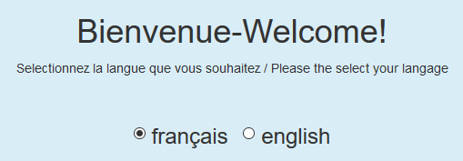
Interface web multilingue

Slide 3
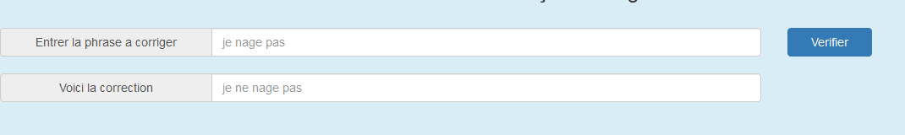


Formulaire de verification
=>
Si “bon” page refresh
Si non le bouton Incorrect déclenche une autre formulaire

Slide 4
Formulaire de correction par utilisateur
Utilisateur peut proposer sa propre correction.
Cette nouvelle correction + Le probleme sera stockee dans la base de données.
Mais ou ?
Dans quellestable?

Slide 5
Login Admin
Insertion dans la base des cas des fichier csv
Droit: validee les problemes + les solutions proposes par les users

Slide 6
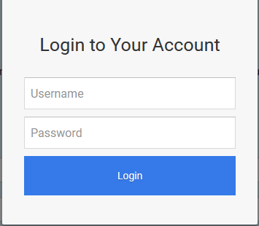
Identification Admin
Pop up
Il n’y a pas d’inscription.

Slide 7
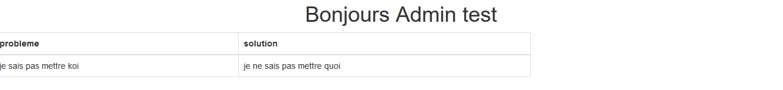
Validation par Admin
Affiche tous les problemes et les solutions de la tables CASE_TO_BE_VALIDATED
Checkbox si c’est une bonne solution
Pour la lang check par default avec la bouton radio de la page d’accueille.
Si ok inserer dans la table BASE_CASE

Slide 8
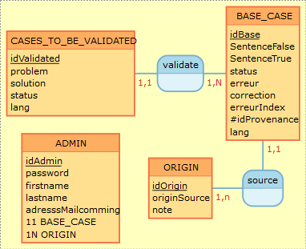
BASE DE DONNEES

Slide 9

BASE_CASE
SentenceFalse => probleme
SentenceTrue => solution

Slide 10

Origine
originSource: nom de l’origine ( EX: wikipaco)
Note: peut etre vide, sinon un admin peut ajouter un commentaire sur l’origine

Slide 11
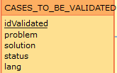
CASES_TO_BE_VALIDATED
Le nombre attributs est moins que BASE_CASE. Certaine champ peut etre entre en dur ( EX: idorigin)

